Slide 1
Kingdom Defender
18373401 廉皓然

Slide 2
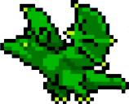


背景故事
平静繁荣的王国突然被怪物入侵，王国的子民们苦不堪言，这时王国保卫者站了出来，展开
一场和怪物的殊死斗争……
Fight！

Slide 3
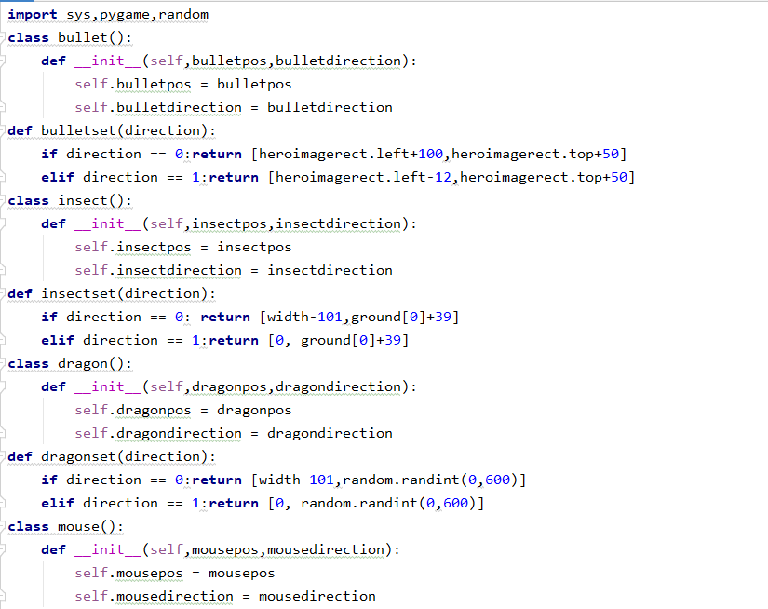
代码
第三方库：Pygame
面向对象

Slide 4
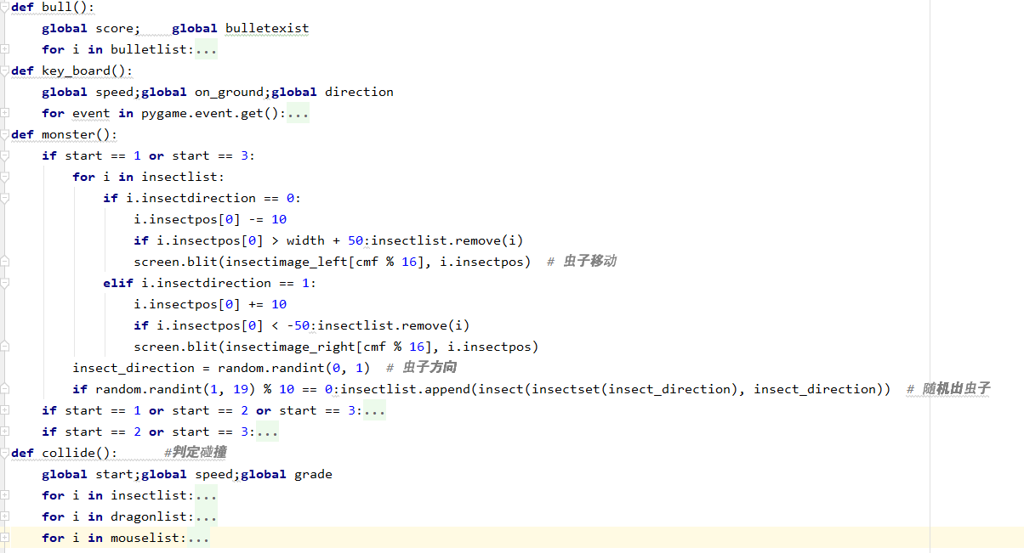
代码
主要函数：
读取键盘输入
角色移动
发射子弹
怪物死亡
怪物移动
角色死亡

Slide 5
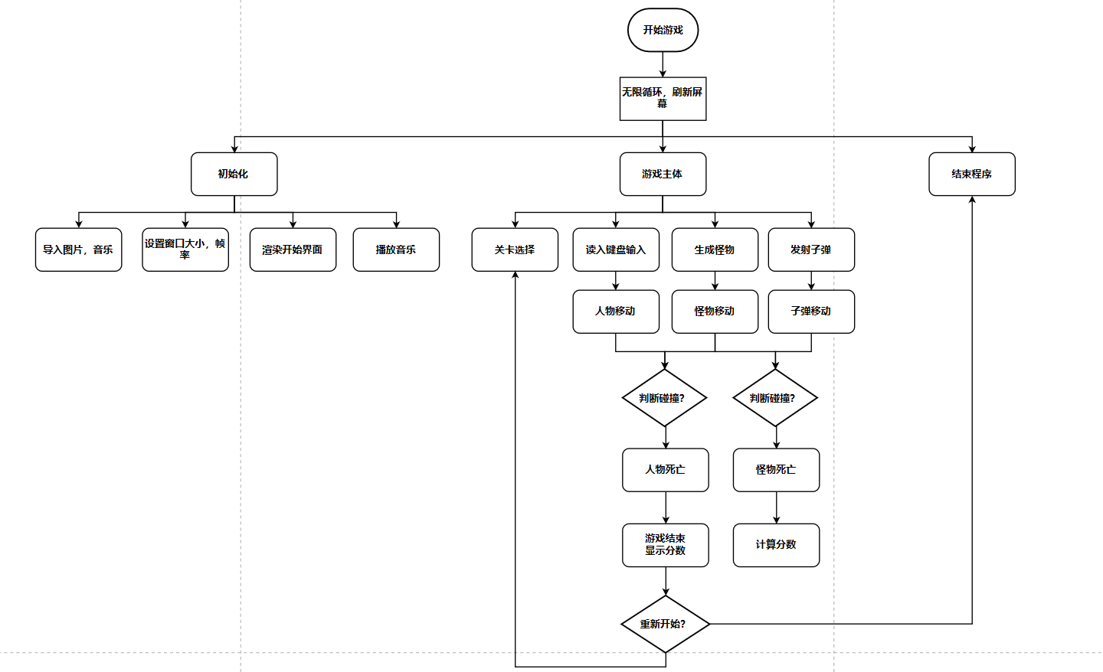
流程图

Slide 6
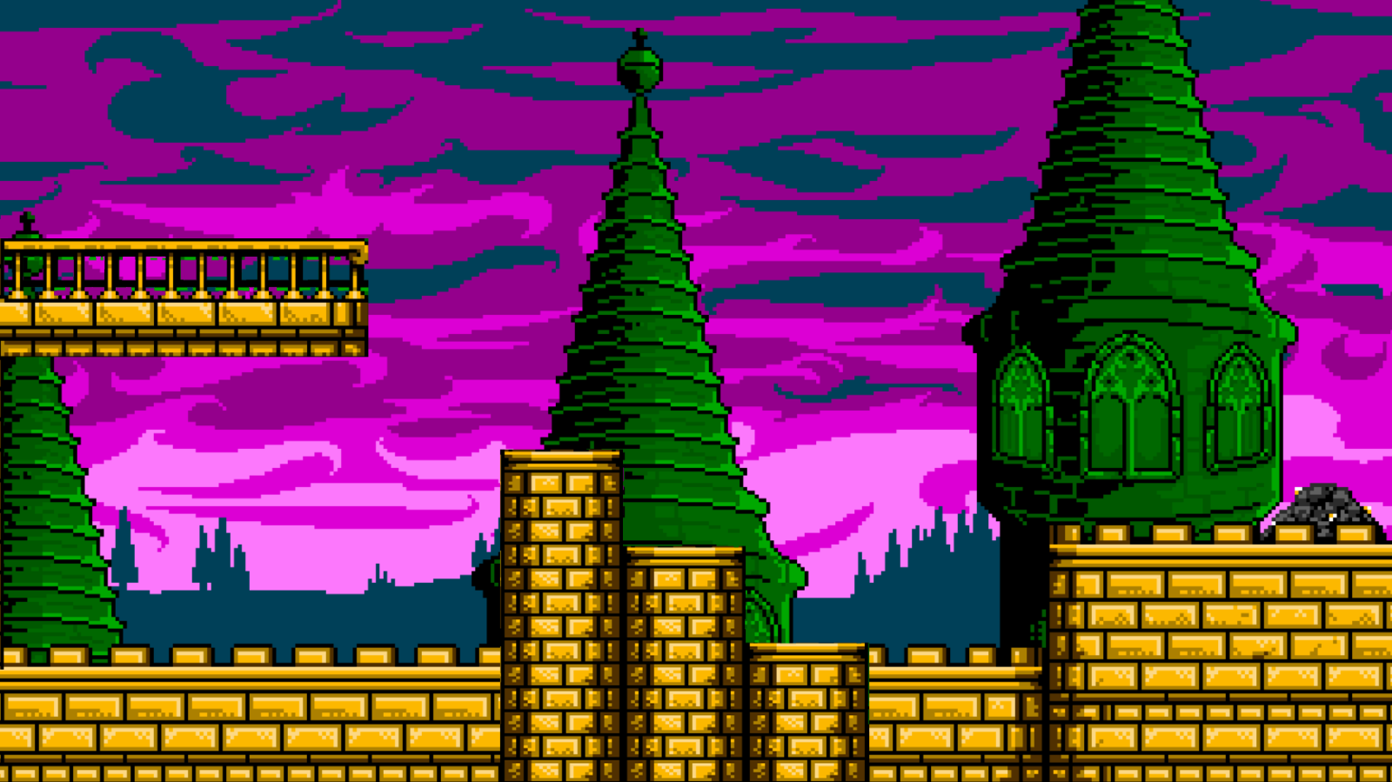

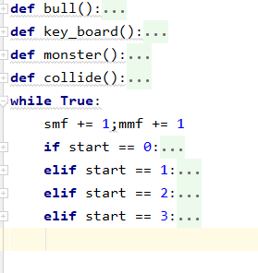
关卡
三关
难度递增
无尽模式
积分竞争

Slide 7
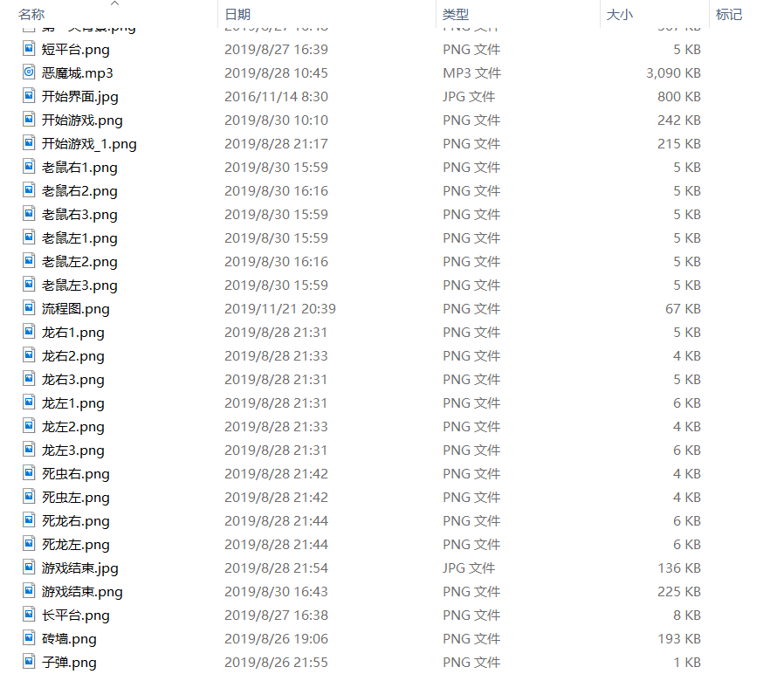

素材

Slide 8


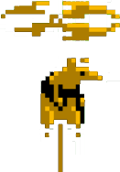
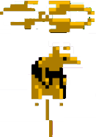



动画

Slide 9
play！
话不多说
开始演示

